Slide 1
Федеральная служба по труду и занятости
Конкурс
на звание:
«Лучший по профессии в системе федеральной инспекции труда»

Slide 2
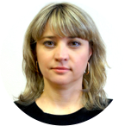
ПРОФЕССИОНАЛЬНЫЕ ДОСТИЖЕНИЯ
ПОБЕДИТЕЛЬ В НОМИНАЦИИ
«Лучший государственный инспектор труда » (2018 год)
за 2018 год:
проведено 85 результативных проверок;
рассмотрено 86 обращений граждан;
расследовано 78 несчастных случаев
на производстве.
Является наставником.
«Я люблю свою работу за то, что она мне позволяет помогать людям, оказывать им своевременную помощь, добиваться справедливости…»
В свободное время с удовольствием занимается спортом; гордится своими детьми.
Хамматова Лилия

Slide 3
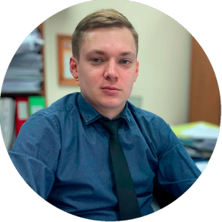
ПОБЕДИТЕЛЬ В НОМИНАЦИИ
«Лучший государственный инспектор труда » (2018 год)
ПРОФЕССИОНАЛЬНЫЕ ДОСТИЖЕНИЯ
«Я горжусь своей профессией и считаю, что самое важное в работе – профессионализм и постоянное развитие»
В детстве мечтал стать космонавтом.
В свободное время занимается спортом
За 2018 год:
проведено 110 результативных проверок;
рассмотрено 754 обращения граждан;
расследовано 20 несчастных случаев
на производстве…
Принимал участие во Всероссийском форуме государственных инспекторов труда в 2017 году
Казаков Олег

Slide 4
ПРОФЕССИОНАЛЬНЫЕ ДОСТИЖЕНИЯ
ПОБЕДИТЕЛЬ В НОМИНАЦИИ
«Лучший государственный инспектор труда » (2018 год)
за 2018 год:
проведено 158 результативных проверок;
легализованы трудовые отношения
с 4 работниками;
рассмотрено 105 обращений граждан;
расследовано 11 несчастных случаев
на производстве.
«Для меня самое важное в профессии - преданность делу и ответственный подход к работе. Я горжусь своим родным городом и хочу принести ему больше пользы...»
Увлекается чтением, рисованием.
Силуанова Мария

Slide 5
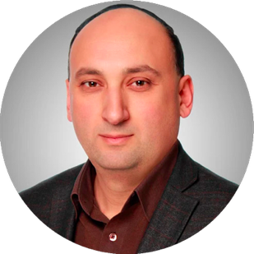
ПРОФЕССИОНАЛЬНЫЕ ДОСТИЖЕНИЯ
ПОБЕДИТЕЛЬ В НОМИНАЦИИ
«Лучший государственный инспектор труда » (2018 год)
за 2018 год:
проведена 171 результативная проверка;
легализованы трудовые отношения
с 206 работниками;
рассмотрено 235 обращений граждан.
Является наставником;
в пятый раз становится победителем конкурса "Лучший по профессии".
Клименко Александр
« Горжусь тем, что является частью большой сплоченной команды профессионалов. Мое
профессиональное кредо – показывать качественные результаты работы на протяжении многих лет, а главная цель в профессии- помогать людям...»
Увлекается спортом, любит путешествовать.
Мелконян Альберт

Slide 6
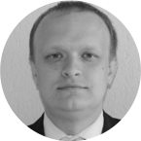
ПОБЕДИТЕЛЬ В НОМИНАЦИИ
«Лучший государственный инспектор труда » (2018 год)
ПРОФЕССИОНАЛЬНЫЕ ДОСТИЖЕНИЯ
за 2018 год:
проведено 54 результативные проверки;
рассмотрено 35 обращений граждан;
расследовано 36 несчастных случаев
на производстве.
Является наставником.
Клименко Александр
«Работа для меня является любимым занятием, которое приносит удовлетворение от достигнутых результатов...»
Любит путешествовать, увлекается охотой.
Илюнин Николай

Slide 7
ПРОФЕССИОНАЛЬНЫЕ ДОСТИЖЕНИЯ
ПОБЕДИТЕЛЬ В НОМИНАЦИИ
«Лучший государственный инспектор труда » (2018 год)
за 2018 год:
проведено 48 результативных проверок;
рассмотрено 202 обращения граждан
Награждена Почетной грамотой руководителя ГИТ в Ростовской области.
Клименко Александр
«Для меня самое главное в работе – возможность помогать людям, восстанавливать нарушенные права и справедливость, а служба в инспекции – это скорее призвание, чем работа...»
Очень любит путешествовать, смотреть новые страны и города; занимается зимними видами спорта (лыжи, сноуборд)
Тарасенко Валерия

Slide 8
Главная цель конкурса: мотивация сотрудников федеральной инспекции труда на улучшение качества работы в рамках масштабной реформы госконтроля, призванной обеспечить существенное повышение безопасности жизни, здоровья и интересов граждан
Ежегодный конкурс на звание
«Лучший по профессии в системе федеральной инспекции труда»

Slide 9
Задачи конкурса: - развитие стремления государственных гражданских служащих к достижению высоких результатов в служебной деятельности; - определение лучших государственных гражданских служащих Федеральной службы по труду и занятости; - моральное и материальное поощрение наиболее компетентных сотрудников; - выявление и распространение передового опыта.
Ежегодный конкурс на звание
«Лучший по профессии в системе федеральной инспекции труда»

Slide 10
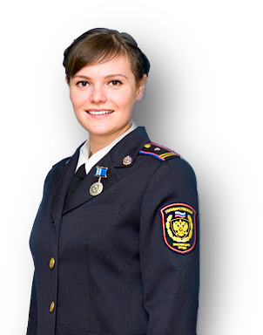
Участники конкурса: сотрудники государственных инспекций труда в субъектах Российской Федерации Конкурс проводится по итогам надзорно-контрольной и иной, связанной с ней служебной деятельностью участников, за полные месяцы текущего года на дату объявления конкурса
Ежегодный конкурс на звание
«Лучший по профессии в системе федеральной инспекции труда»

Slide 11
Ежегодный конкурс на звание «Лучший по профессии в системе федеральной инспекции труда»
Порядок проведения конкурса:
Издание приказа о проведении Конкурса;
Сбор сведений об эффективности служебной деятельности государственных инспекторов труда Роструда за 12 месяцев;
Формирование общего рейтинга успешности инспекторского состава по ключевым показателям эффективности (КПЭ);
Определение конкурсной комиссией победителей и призеров конкурса.

Slide 12
1. Лучший государственный инспектор труда; 2. Лучший сотрудник кадровой службы; 3. Лучший сотрудник финансово-бухгалтерской службы; 4. Лучший сотрудник в области информационных технологий; 5. Лучший сотрудник по взаимодействию со средствами массовой информации По итогам конкурса по каждой номинации определяются победители и призеры второй и третьей степени
Номинации конкурса
«Лучший по профессии в системе федеральной инспекции труда»

Slide 13
Рейтинг по номинациям «Лучший государственный инспектор труда» формируется по 7 ключевым показателям эффективности (КПЭ): 1. Количество проверок и расследований несчастных случаев; 2. Процент результативных проверок и расследований несчастных случаев; 3. Процент взыскания; 4. Количество административных взысканий на одну результативную проверку; 5. Процент отмененных сумм административных взысканий; 6. Процент плановых проверок; 7. Перечисленная в доход федерального бюджета сумма денежных взысканий (штрафов) в среднем в месяц. По каждому показателю эффективности определяются индексы эффективности
Оценка эффективности государственных инспекторов труда

Slide 14
Оценка эффективности государственных инспекторов труда
Конкурсной комиссией дополнительно учитываются:
Индивидуальные результаты тестирования инспекторов в системе дистанционного повышения квалификации;
2. Качество работы в АСУ КНД;
3. Наличие/ отсутствие
дисциплинарных взысканий;
4. Участие в проведении профилактических мероприятий
5. Осуществление наставнической деятельности

Slide 15
Рейтинг по номинации «Лучший сотрудник кадровой службы» формируется по общим показателям эффективности деятельности территориального органа Роструда по данному направлению по следующим показателям с их весовыми коэффициентами: эффективности государственных инспекторов труда
Оценка эффективности сотрудников кадровых служб
N п/п | Показатели | Весовой коэфф.
1. | Уровень укомплектованности штата | 0,10
2. | Коэффициент текучести кадров | 0,20
3. | Использование фонда рабочего времени | 0,20
4. | Отношение штатной численности сотрудников категории руководители к штатной численности территориального органа Роструда | 0,10
5. | Качество подготовки проекта Бюджета на год | 0,20
6. | Сумма баллов рейтинга государственной инспекции труда | 0,20
ИТОГО: |  | 1,00

Slide 16
Рейтинг по номинации «Лучший сотрудник финансово-бухгалтерской службы» формируется по общим показателям эффективности деятельности тероргана Роструда по данному направлению по следующим показателям с их весовыми коэффициентами:
Оценка эффективности сотрудников финансово-бухгалтерской службы
N п/п | Показатели | Весовой коэфф.
1. | Соблюдение сроков представления отчетности | 0,20
2. | Соблюдение контрольных соотношений (внутренних документарный и междокументарный контроль) | 0,20
3. | Оформление форм отчетности | 0,10
4. | Дебиторская (просроченная) задолженность | 0,20
5. | Своевременность списания нефинансовых активов | 0,10
6. | Качество подготовки проекта Бюджета на год | 0,10
7. | Сумма баллов рейтинга государственной инспекции труда | 0,20
ИТОГО: |  | 1,00

Slide 17
Оценка эффективности сотрудников по взаимодействию со средствами массовой информации
Рейтинг по номинации «Лучший сотрудник по взаимодействию со средствами» формируется по общим показателям эффективности деятельности тероргана Роструда по данному направлению по следующим показателям с их весовыми коэффициентами:
N п/п | Показатели | Весовой коэфф.
1. | Количество публикаций в печатных средствах массовой информации | 0,20
2. | Количество выступлений на радио и телевидении | 0,20
3. | Количество публикаций в Интернет-СМИ | 0,10
4. | Количество публикаций в разделе "Новости" официального сайта ГИТ | 0,10
5. | Количество надлежащим образом подготовленных пресс-релизов для направления в Роструд | 0,10
6. | Количество надлежащим образом оформленных еженедельных отчетов и планов информационного сопровождения деятельности | 0,10
7. | Сумма баллов рейтинга государственной инспекции труда | 0,20
ИТОГО: |  | 1,00

Slide 18
Оценка эффективности сотрудников по информационным технологиям
Рейтинг по номинации «Лучший сотрудник по информационным технологиям» формируется по общим показателям эффективности деятельности тероргана Роструда по данному направлению по следующим показателям с их весовыми коэффициентами:
№ п/п | Показатели | Весовой коэфф.
1. | Актуальность и обновляемость сведений web-представительства (сайта) | 0.10
2. | Обеспечение информационной безопасности и применение средств криптографической защиты информации. | 0.20
3. | Актуализация предоставляемых сведений об использовании информационных технологий в деятельности территориального органа Роструда. | 0.20
4. | Поддержание работоспособности ИТ-инфраструктуры терр.органа Роструда. | 0.20
5. | Применение в работе нормативно-правовых актов в части координации мероприятий по использованию информационно-коммуникационных технологий в деятельности государственных органов. | 0.20
6. | Сумма баллов рейтинга государственной инспекции труда | 0.10
 | Итого: | 1.00

Slide 19
Конкурс на звание
«Лучший по профессии в системе федеральной инспекции труда»
По итогам конкурса ежегодно составляется топ - 500 лучших государственных инспекторов труда в Российской Федерации,
среди них:
- 50 победителей конкурса;
- 70 призёров второй степени;
- 80 призёров третьей степени.
В 2018 году в конкурсе приняли участие около 1700 государственных инспекторов труда.
Определяются победители и призеры и по другим номинациям конкурса:
- 5 победителей в каждой из номинаций;
- 3 призёра второй степени;
- 3 призёра третьей степени.

Slide 20
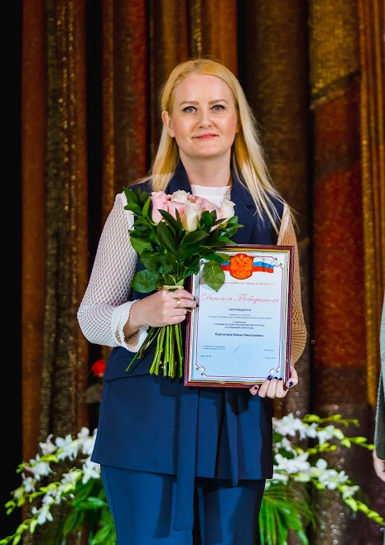
Награждение победителей конкурса ежегодно проводится в торжественной обстановке в декабре в г. Москве с объявлением благодарности руководителя Службы, вручения дипломов Победителей и денежного вознаграждения. Призерам второй и третьей категории вручаются дипломы второй и третьей степени «Лучший по профессии» и денежное вознаграждение.
Ежегодный конкурс на звание
«Лучший по профессии в системе федеральной инспекции труда»

Slide 21
Основные результаты внедрения конкурса на звание
«Лучший по профессии в системе федеральной инспекции труда»
усиление мотивации на достижение высоких результатов профессиональной деятельности;
повышение эффективности деятельности государственных гражданских служащих,
повышение вовлеченности в профессию;
4) стимулирование сотрудников к постоянному профессиональному развитию.

Slide 22
СПАСИБО
ЗА ВНИМАНИЕ!

